Slide 1



Actividad Formativa Tipo Problema 1.2
Rodrigo Garrido Leiva
Luciano Huenuvil Cádiz
Luis León Gómez
Oscar Edding Nogales
Marcelo Guzmán Escobar

Slide 2

Roles de Cada integrante
Product Owner, Scrum Master, Scrum Team
● Product Owner: Cristian Inzulza.
● Scrum Máster: Luis Enrique León Gómez.
● Equipo de desarrollo: Luciano Andrés Huenuvil Cádiz, Rodrigo Antonio Garrido Leiva, Marcelo Alejandro Guzmán Escobar, Oscar Ignacio Edding Nogales.

Slide 3
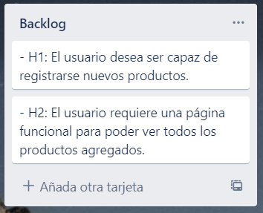
Backlog
A continuación, se presentarán las historias de usuarios para el primer sprint del proyecto.
- H1: El usuario desea ser capaz de registrarse nuevos productos.
- H2: El usuario requiere una página funcional para poder ver todos los productos agregados.

Slide 4
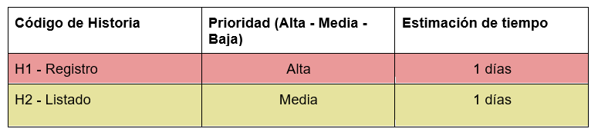
Backlog
Priorización de actividades

Slide 5
Actividades
A continuación, se presentarán las tareas individuales a partir del backlog.
T1.1: Crear HTML base.
T1.2: Definir formulario.
T1.3: Guardado de datos en el componente.
T2.1: Crear sección para visualizar datos del formulario.
T2.2: Dar formato.

Slide 6

Cumplimiento del backlog
A continuación, se presentarán los criterios de aceptación de las historias.
La historia 1 se da como cumplida cuando el usuario es capaz de registrar en un formulario un producto con sus características especificas.
La historia 2 se da como cumplida cuando el usuario es capaz de ver una tabla con todos los datos.

Slide 7
Retrospectiva
Resumen de la retrospectiva del primer sprint
Lo que ha funcionado | Que se puede mejorar | A que se compromete el equipo
La creación del formulario se realizo sin problema alguno. | Mejorar la distribución de tiempo para la definición del proyecto | Estudiar la incorporación de las BD para un mejor guardado de datos.
Se cumplió con todo lo solicitado. | El equipo tuvo una pequeña complicidad con el almacenamiento de los datos, lo cual se espera mejorar con el uso de bases de datos.

Slide 8
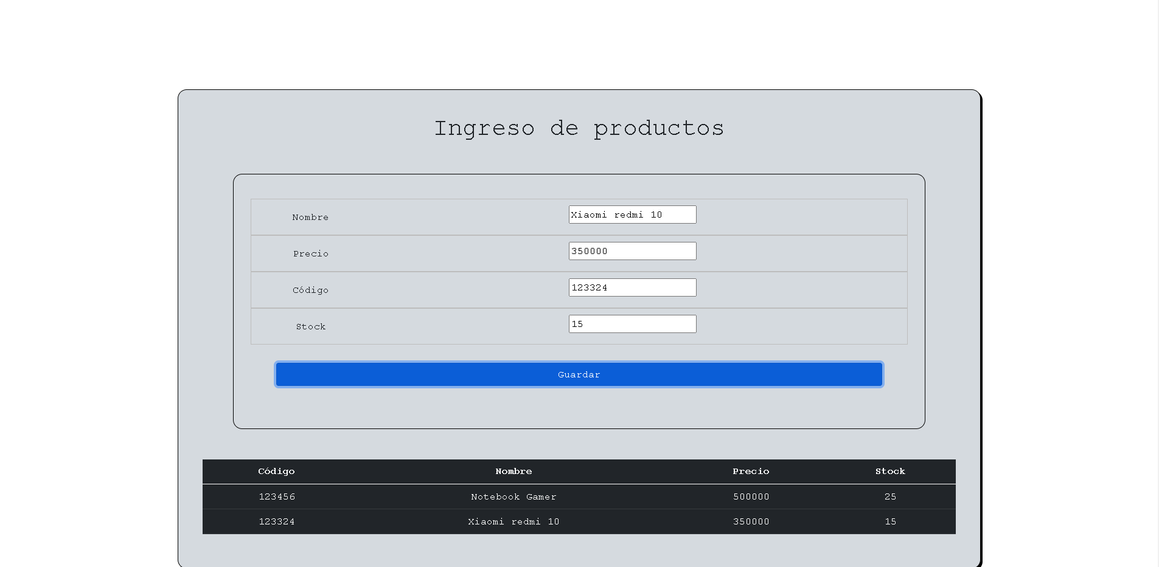
Presentación del Software

